Slide 1
Intercomparison of bulk microphysics schemes in model simulations of polar lows
Prudence Chien
2010.12.14
Wu, L., and G. W. Petty, 2010: Intercomparison of bulk microphysics schemes in model simulations of polar lows. Mon. Wea. Rev., 138, 2211–2228.
Progress report

Slide 2
OUTLINE
Introduction
Model configuration
Observation data
Model results
Summary

Slide 3
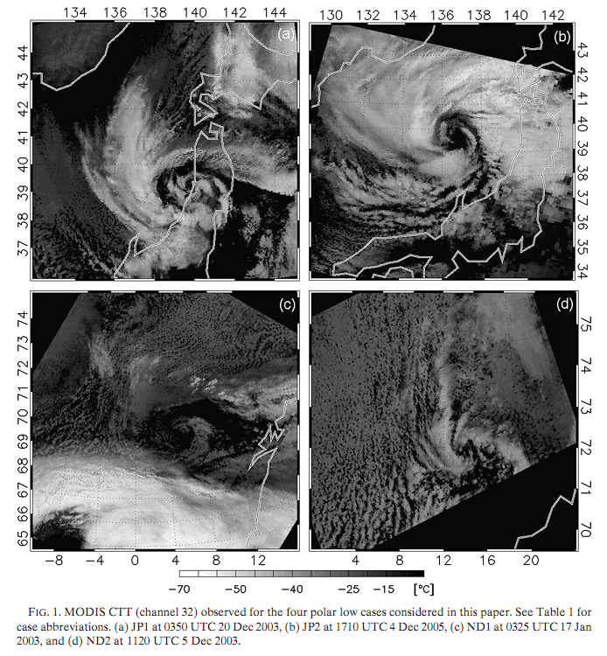
Introduction
Morrison et al. 2005曾使用WSM5、Older Thompson和Morrison schemes對於北冰洋進行模擬，其敏感度不顯著
尚未有人針對極區低壓使用其他雲微物理方案之模擬研究
本研究選定四個個案進行研究 兩個案發生在日本海(JP1, JP2) 兩個案發生在北歐海域(ND1, ND2)

Slide 4
Model configuration
Use WRFV3
2 nested domain, 25km -> 5km
28 sigma level
Two-way nesting
NCEP FNL (1∘x 1∘)
5 Bulk microphysics schemes are used: Lin, WSM6, GCE, Thompson 2008, and Morrison include 5 hydrometeors: vapor, cloud water, cloud ice, rain, snow, and graupel

Slide 5
Observation data
AMSR-E : Advanced Microwave Scanning Radiometer for Earth Observing System
Aqua 衛星承載之微波輻射儀，用來反演空氣柱之水氣量、雲水、地表降水率、地面風速、海冰範圍、海表溫度等。
AMSR-E觀測到四個極區低壓的時間及位置：

Slide 6
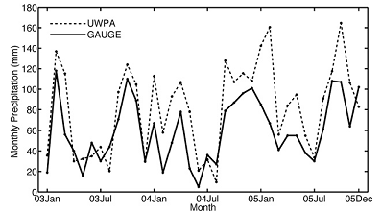
1) Precipitation rate: UWPA (University of Wiscosin Precipitation Algorithm) 可反演AMSE-R在海上的降雨率
2) AMSR-E 反演風
3) AMeDAS─雷達估計降水資料 (只有JP1個案有資料)
4) MODIS 雲頂溫度(CTT)資料

Slide 7
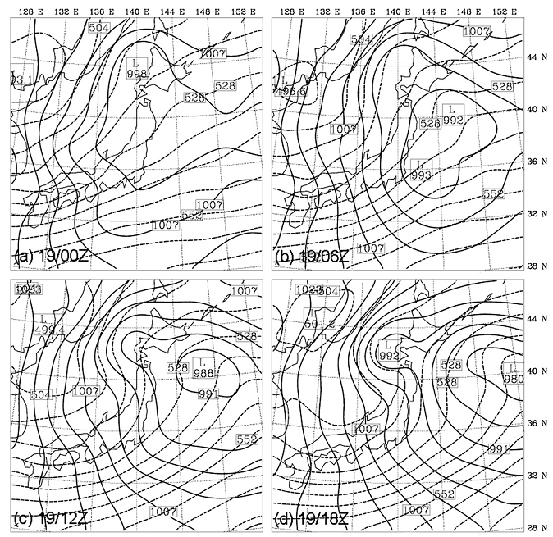
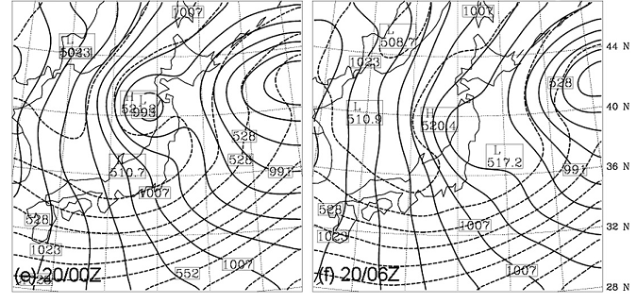
綜觀天氣圖─
SLP
1000-500-hPa 厚度
992
988
980

Slide 8
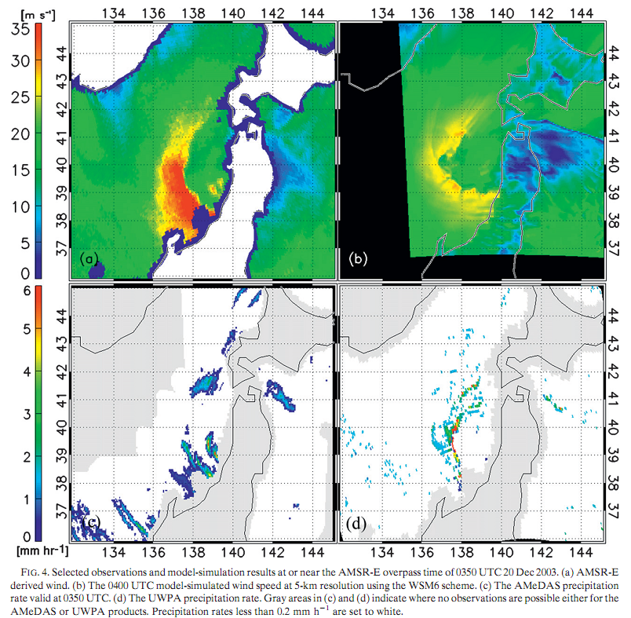
AMSR-E 風速
模式模擬風速 (WSM6)
AMeDAS 降雨率
UWPA 降雨率

Slide 9
Model results

Slide 10
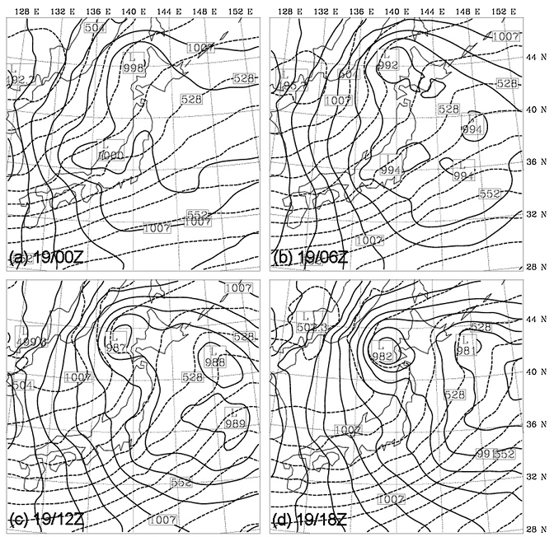
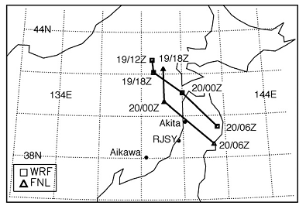
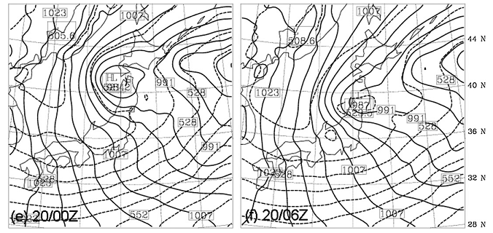
模式模擬綜觀氣象場─SLP、1000hPa-500hPa之厚度
路徑圖─
利用SLP定位極地低壓中心位置

Slide 12
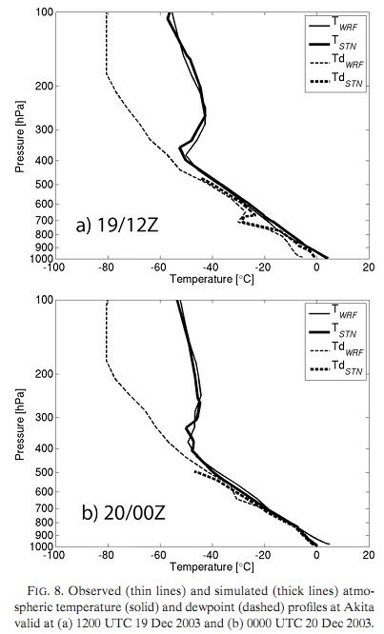

Slide 13
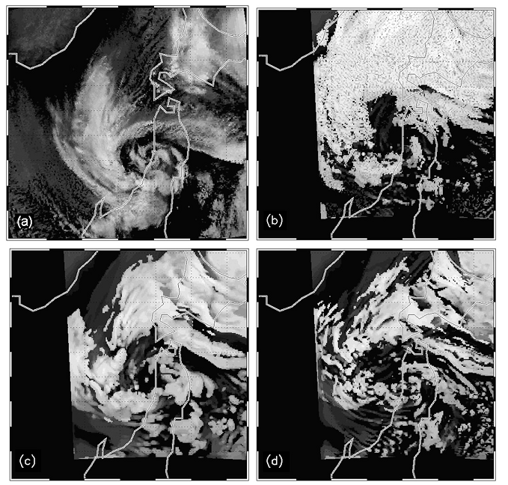
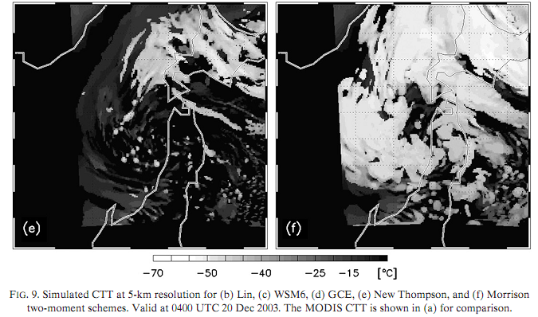
CTT
OBS
Lin
WSM6
GCE
New-THMN
MORI

Slide 14
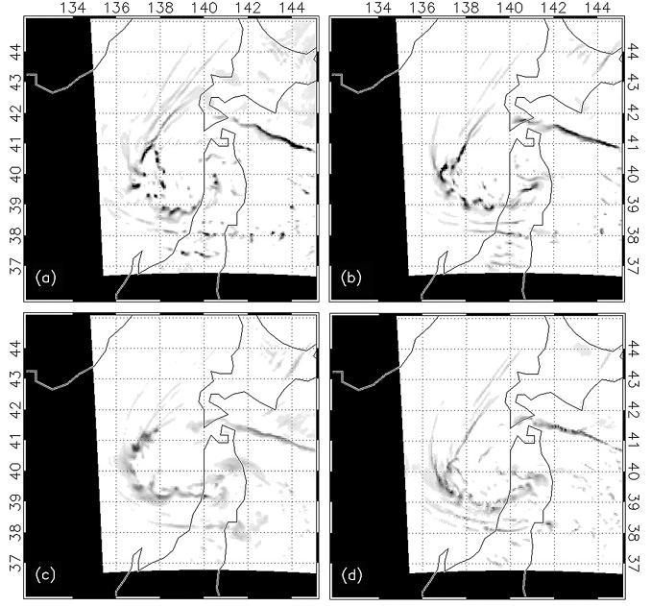
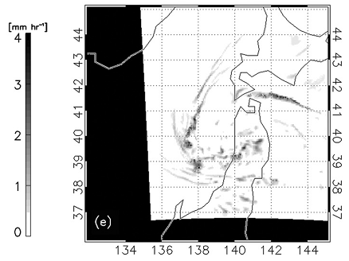
Precipitation rate
Lin
WSM6
MORI
GCE
New-THMN
Notes:
Same pattern

Slide 16
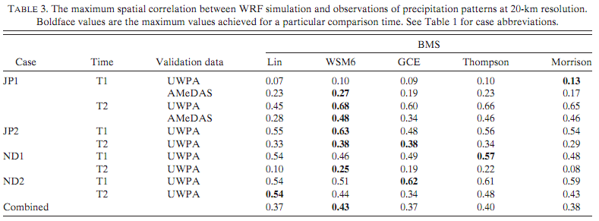
降雨分布之空間相關性分析

Slide 17
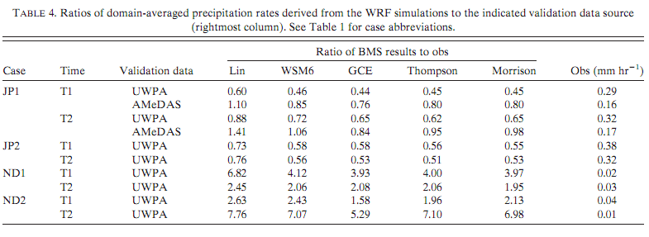
網域平均降雨─模擬雨量與觀測雨量之比例分析

Slide 18
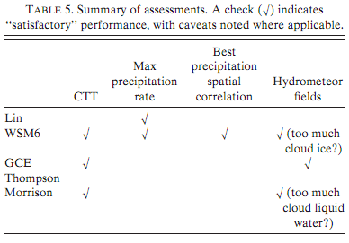
SUMMARY
本研究比較5種雲微物理方案對於極區低壓系統之模擬結果，主要可由以下四個物理量來評估：雲頂溫度、最大降雨率、降雨空間分布、水相粒子

